Slide 1
«Моя педагогическая находка»
«Мультипликация, как средство речевого развития».

Slide 2
«использование мультипликации в работе над чистоговорками»
Чистоговорка - это зарифмованная фраза, в которой часто повторяется какой-либо звук.
Чистоговорки используются в педагогической практике в качестве речевой зарядки и автоматизации звуков.
Чистоговорка используется и как средство для исправления речевых дефектов.
Чистоговорка скороговорка.

Slide 3
Основная цель - обучение детей четкому произношению звуков.

Slide 4
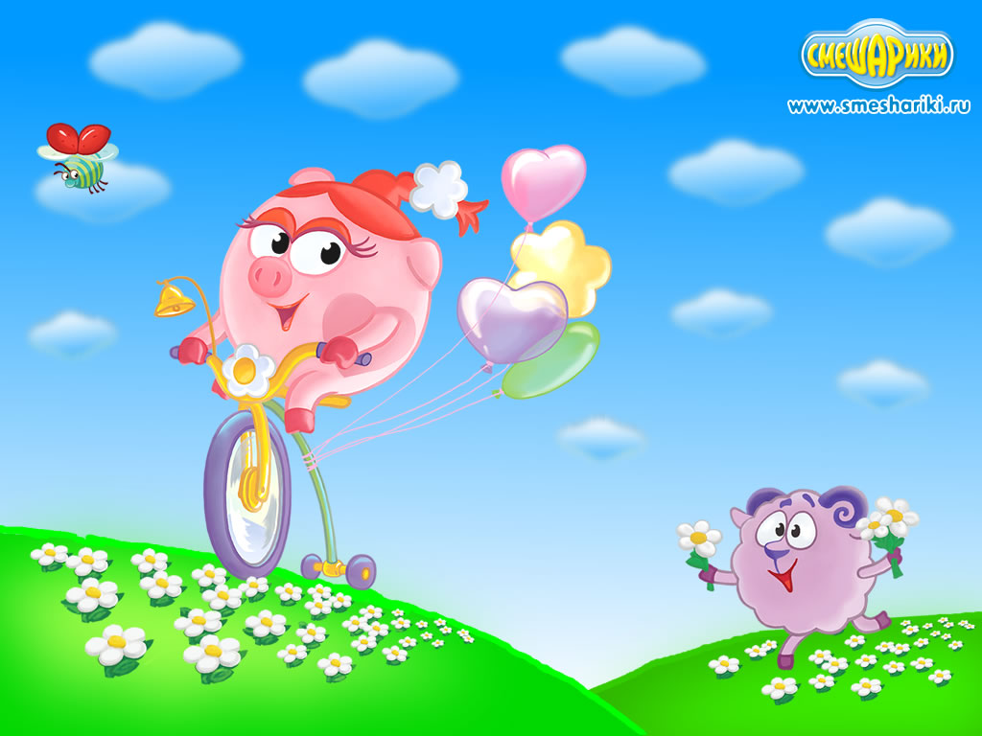
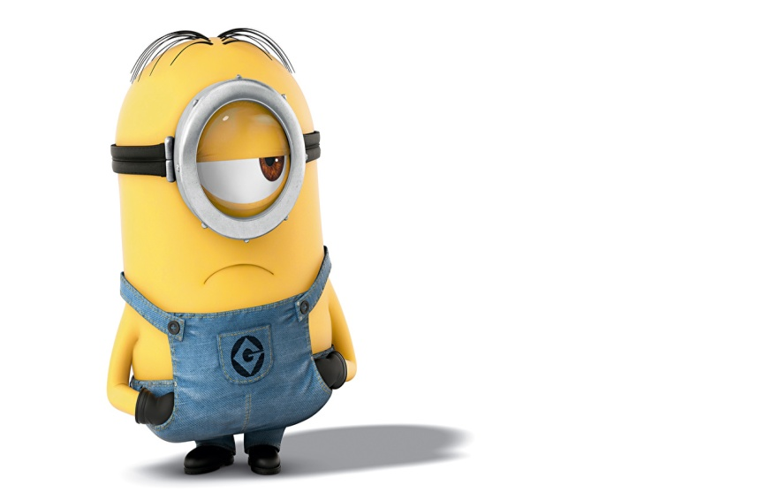
мультипликация

Slide 5
задачи:
Задачи:
Побуждать в ребёнке желание самому активно участвовать в процессе исправления звукопроизношения.
Оптимизировать процесс автоматизации за счёт включения в работу слухового, двигательного, кожно-кинестетического, зрительного анализаторов.
Формировать моторные навыки, навык звукового анализа и синтеза, звуко-слоговую структуру слова, навыки ориентировки на плоскости, умение осуществлять самоконтроль.
Развивать мелкую моторику, речевое дыхание, слуховое внимание, фонематический слух, просодическую сторону речи.
Активизировать процессы восприятия, внимания, памяти, мышления.
Повышать познавательную активность и работоспособность детей.

Slide 6
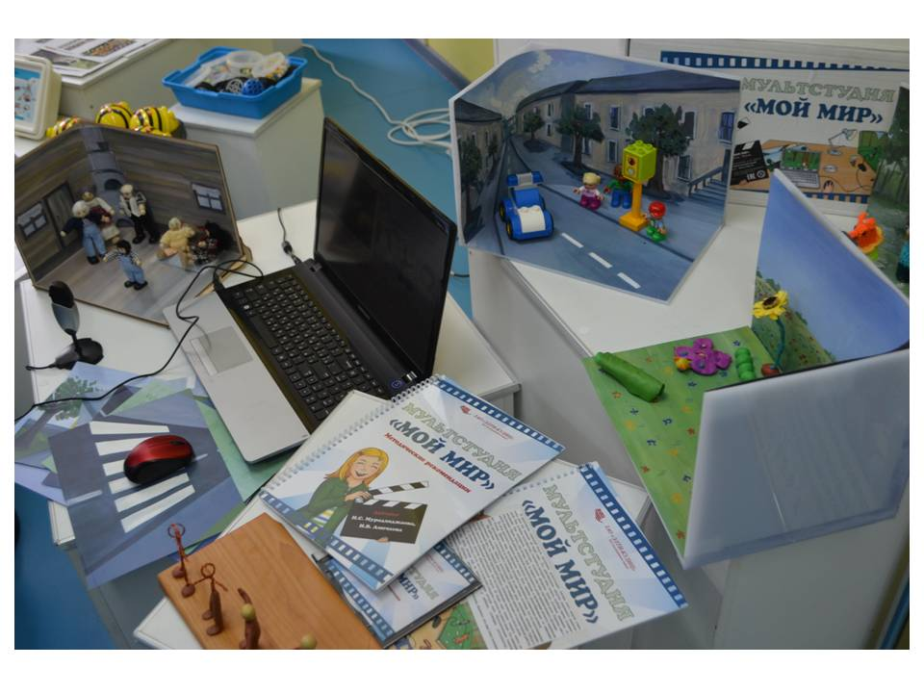
«использование мультипликации в работе над чистоговорками»
Мультстудии

Slide 7
Мультстудии

Slide 8
рабочее место- мультстудия

Slide 9
Экскурсии

Slide 10
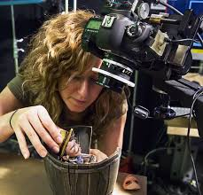
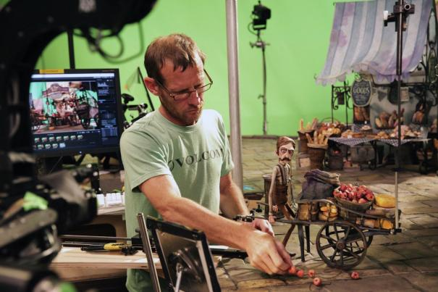

Slide 11
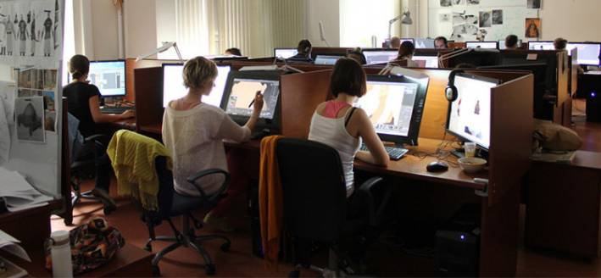
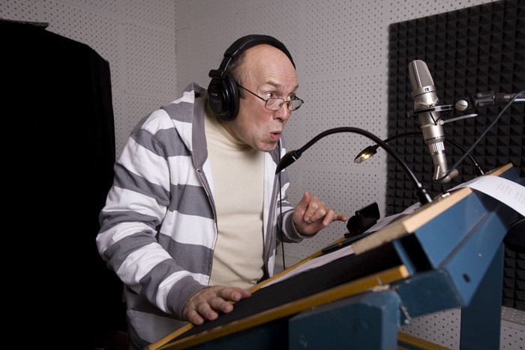

Slide 12
Видеосюжеты

Slide 13
Техники мультипликации
Мультфильм – рисунок создается за счет множества рисунков, которые передают эффект движения персонажа. Также можно использовать покадровую съемку создания рисунка.

Slide 14
Техники мультипликации
В мультфильме – аппликации героями являются фигуры, выполненные в аппликативной технике, т. е. персонаж состоит из отдельных частей. Также могут быть цельные фигурки персонажа. Тогда герой будет ограничен в действиях, он сможет только перемещаться.

Slide 15
Техники мультипликации
Пластилиновый мультфильм создаётся за счет фигур, вылепленных из пластилина. Он может быть как плоским, так и объемным. В таком мультфильме также может быть постепенное появление рисунка в кадре.

Slide 16
Знакомство с чистоговоркой

Slide 17
Выбор техники мультипликации

Slide 18
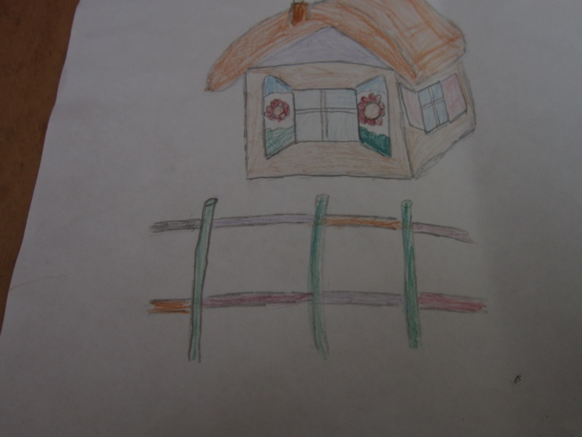
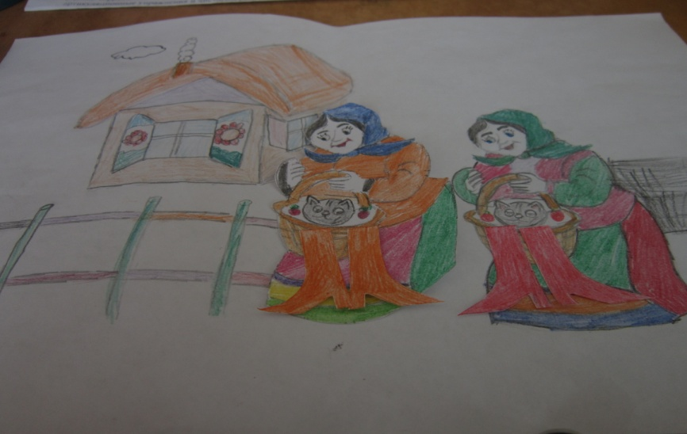
Изображение сюжета

Slide 19
Изображение сюжета
Пластилиновый мультфильм
Мультфильм -аппликация

Slide 20
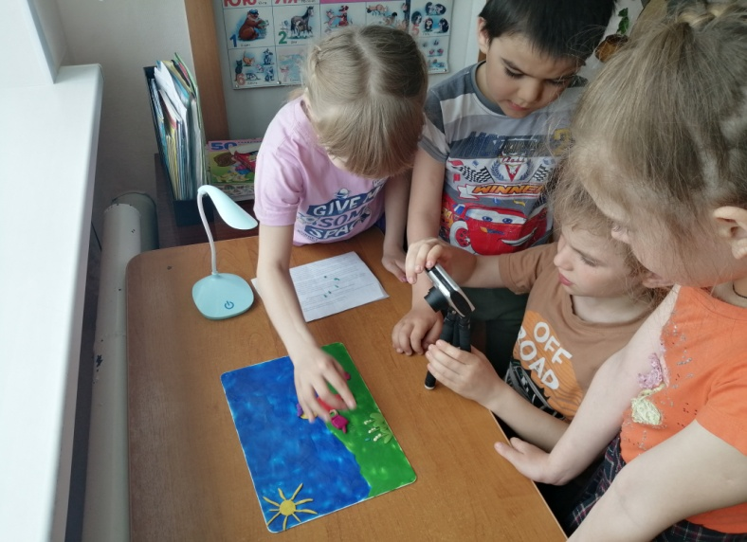
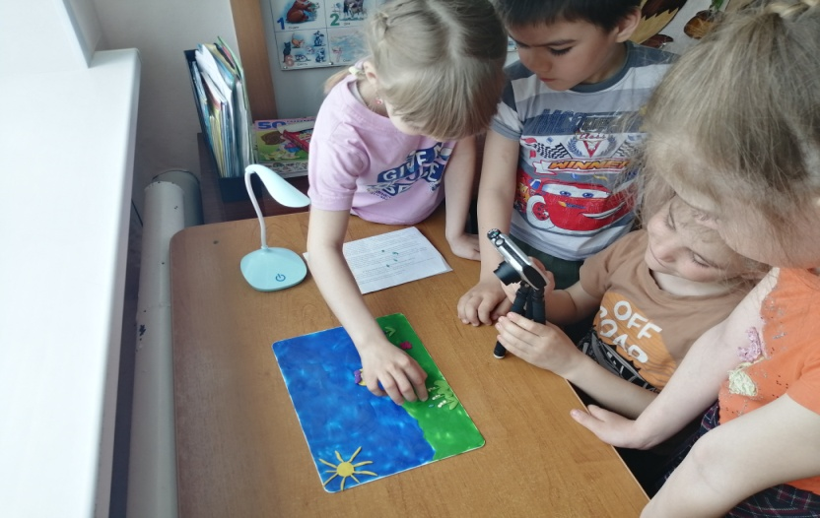
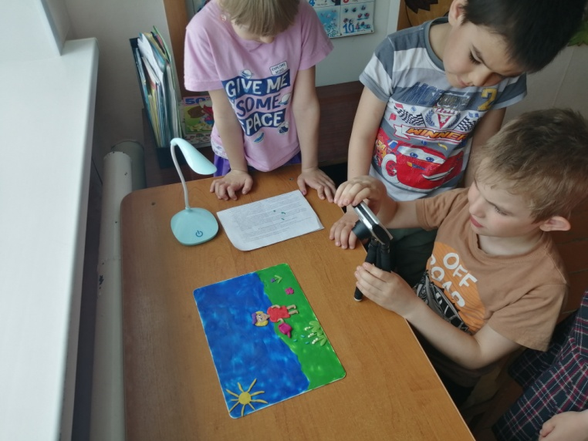
съемка

Slide 21
М.М.Кольцова –стимулируя мелкую моторику, мы активируем зоны, отвечающие за речь.

Slide 22
съемка

Slide 23
Запись звука

Slide 24
коррекционная работа

Slide 25
Обработка в программе Soni Vegas Pro 10.0

Slide 26
Файл- открыть

Slide 27
Вставка - звуковая дорожка

Slide 28
Файл-открыть

Slide 29
Выделить готовый объект

Slide 30
Файл- Создать как…

Slide 31
Сохранение в режиме avi или mp4

Slide 32
Готовый мультфильм

Slide 33
Работы детей

Slide 34
«Тот, кто не смотрит вперёд, оказывается позади»
Джордж Гербердт

